Slide 1
ДЕКУПАЖ.
Декупаж — техника декорирования различных предметов, основанная на присоединении рисунка, картины или орнамента (обычного вырезанного) к предмету, и далее, покрытии полученной композиции лаком ради эффективности, сохранности и долговечности.

Slide 2
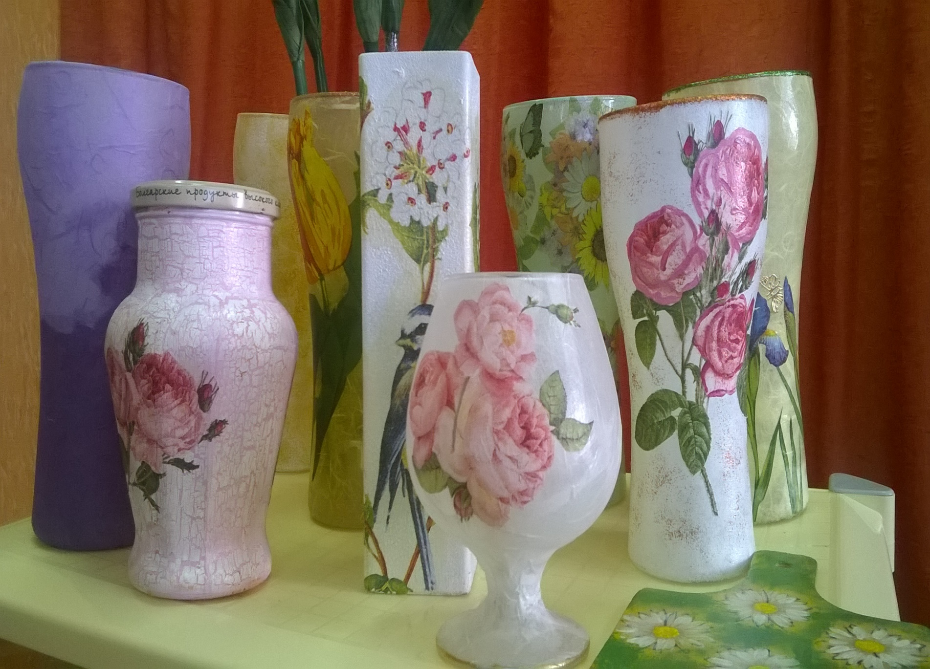

Slide 3
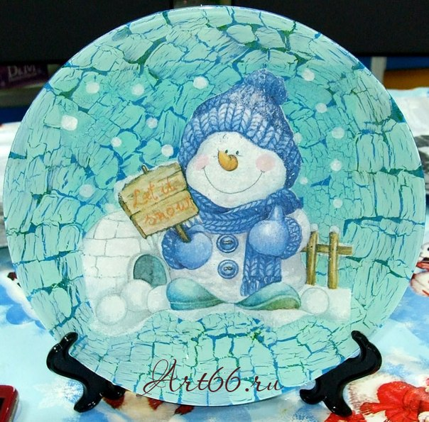
Кракелирование.

Slide 4
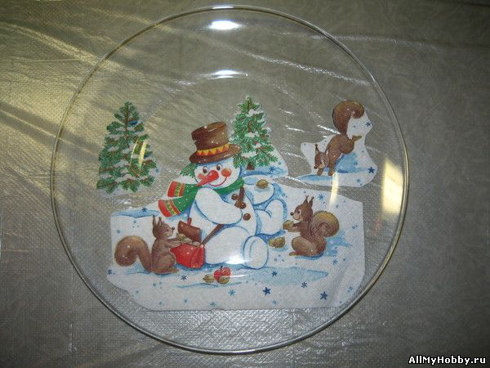
Обратный декупаж.

Slide 5
Часы – объемный декупаж. Разделочная доска – прямой декупаж.

Slide 6
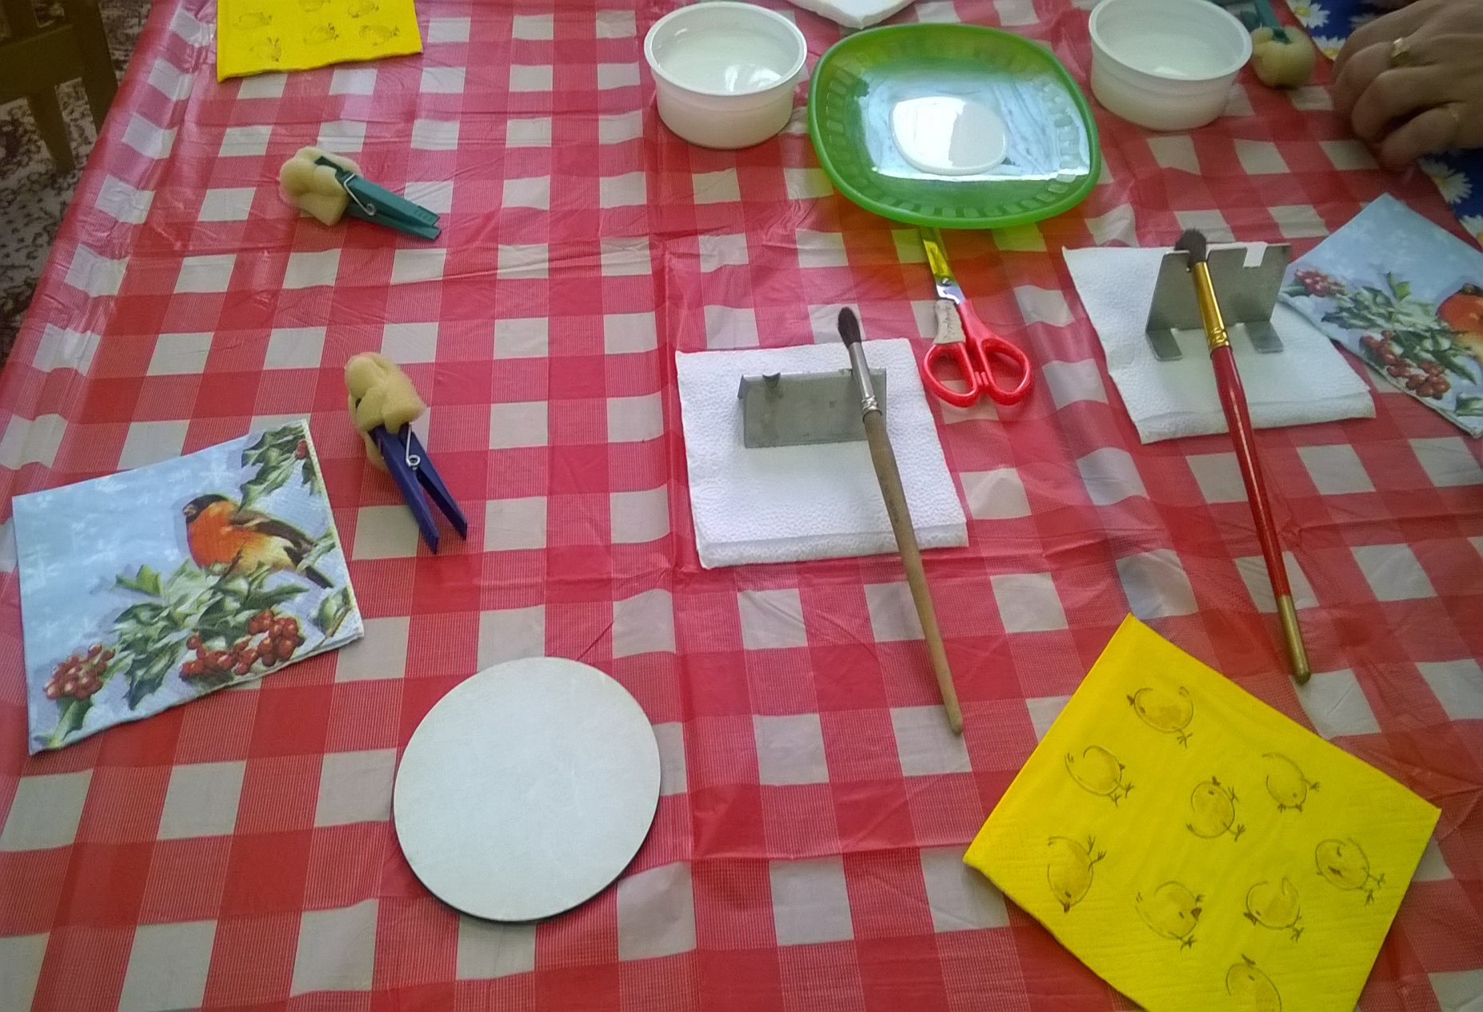

Slide 7
Презентация «Декупаж»
Подготовлена воспитателем первой квалификационной категории ГБОУ СОШ №657 дошкольное отделение 1 Суздальцевой Е.Л.

